Slide 1
KISIKOVE ORGANSKE SPOJINE (9.b)
POTREBUJEŠ DELOVNI ZVEZEK

Slide 2
STR. 65 – naloga 1,2

Slide 3
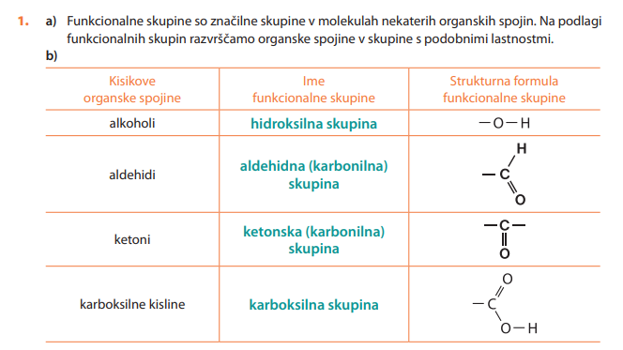
REŠITVE

Slide 4
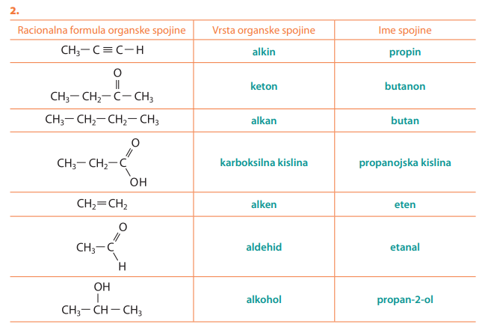
REŠITVE

Slide 5
STR. 66 – naloga 3,4,5

Slide 6
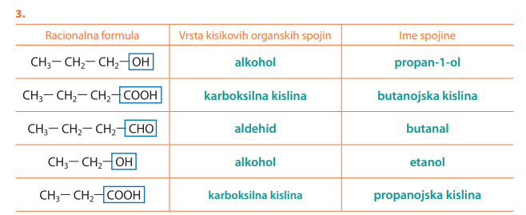
REŠITVE

Slide 7
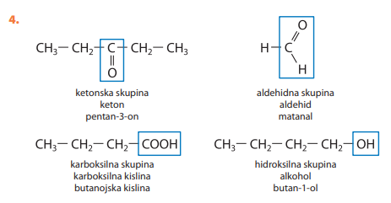
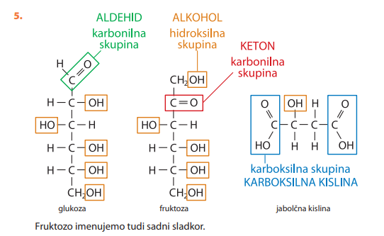
REŠITVE

Slide 8
STR. 67,77 – naloga 6, 7 a, b, c

Slide 9
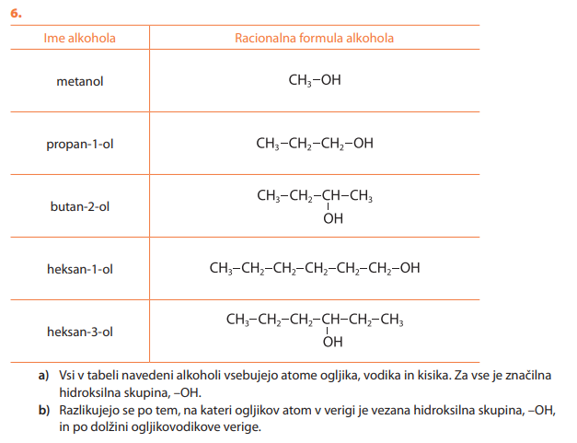
REŠITVE

Slide 10
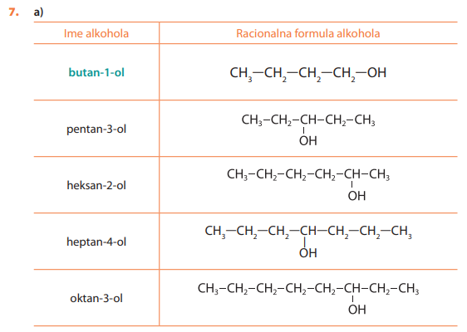
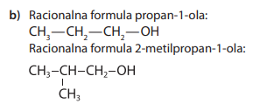
REŠITVE

Slide 11
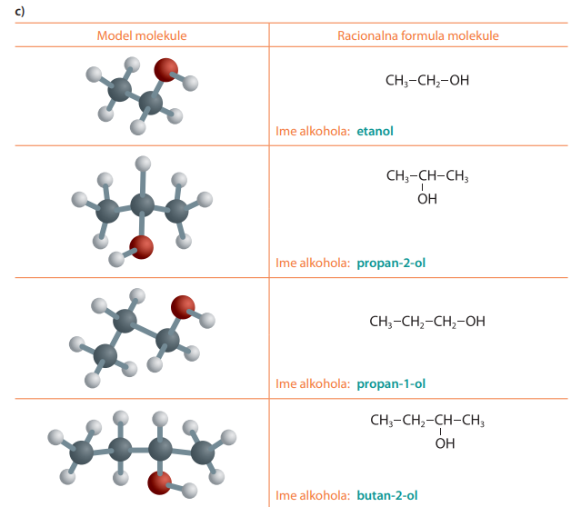
REŠITVE

Slide 12
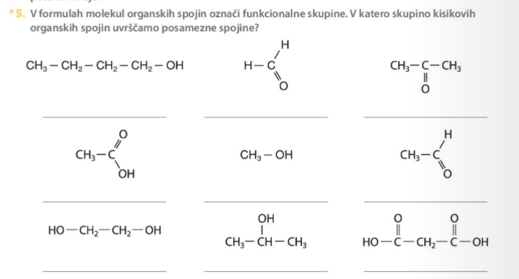
STR. 90

Slide 13
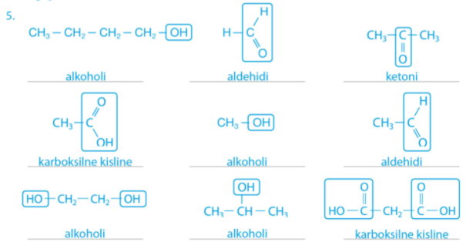
REŠITVE

